Slide 1
FPGA开发板实现的贪吃蛇小游戏实验报告
第一组：邱煜、向科城、吕祥瑞

Slide 2
目录
01
实验背景与目的
02
实验环境搭建
03
实验原理与实现
04
实验过程与步骤
05
实验结果与展示
06
实验拓展与应用

Slide 3
项目背景与目的
01

Slide 4
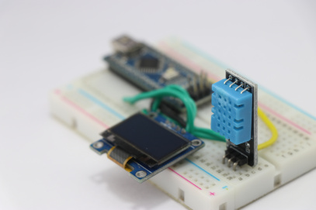
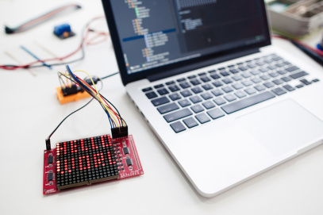
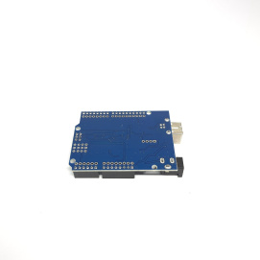
FPGA开发板介绍
FPGA开发板是一种可编程逻辑器件，具有灵活性高、开发周期短、性能优越等特点。
FPGA开发板广泛应用于通信、医疗、工业控制、航空航天等领域，具有广泛的应用前景。
FPGA开发板可以实现硬件加速，提高数据处理速度，降低功耗，提高系统的稳定性和可靠性。
FPGA开发板的特点
FPGA开发板的应用领域
FPGA开发板的优势

Slide 5
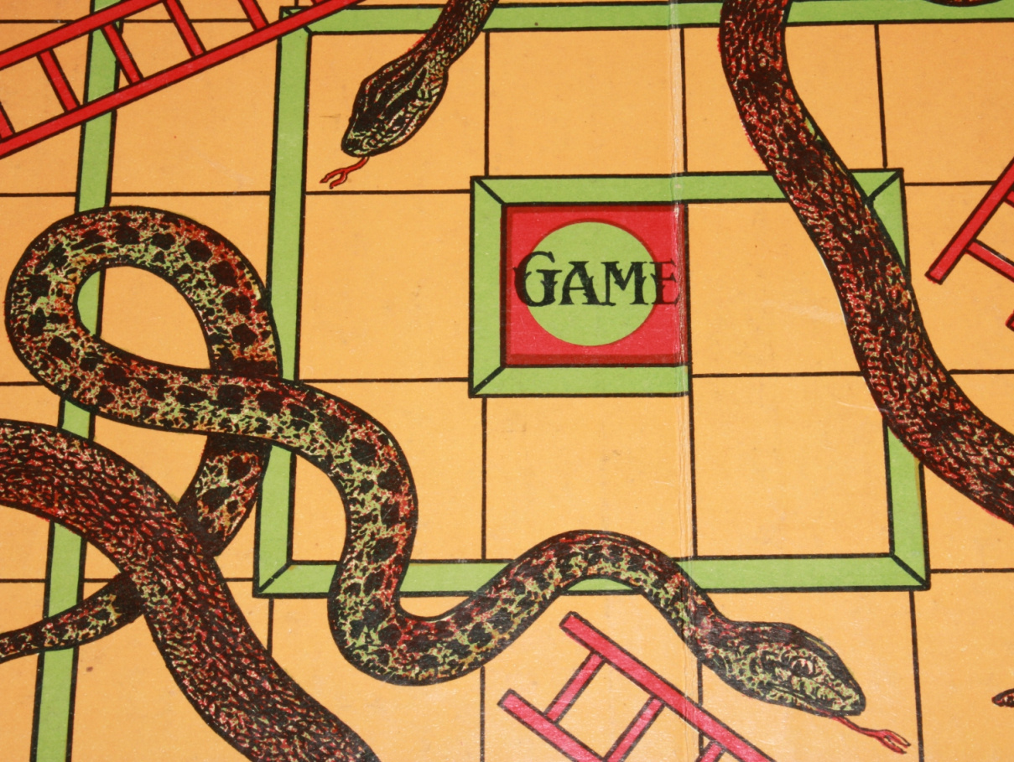
贪吃蛇游戏概述
游戏起源
贪吃蛇游戏起源于1970年代，最初是一款简单的街机游戏，后来逐渐发展成为各种平台上的热门游戏。
游戏规则
贪吃蛇游戏的规则非常简单：玩家控制一条蛇，在屏幕上移动，吃掉出现的食物。
游戏发展
随着技术的发展，贪吃蛇游戏逐渐演变出了各种版本和玩法，如3D贪吃蛇、多人在线贪吃蛇等。

Slide 6
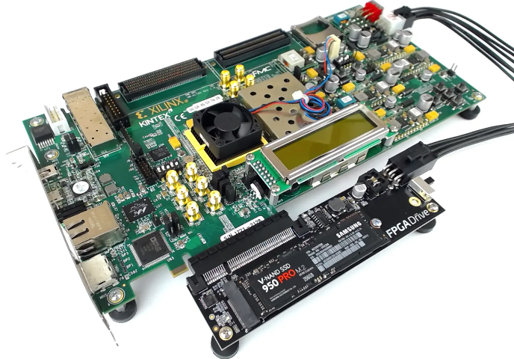

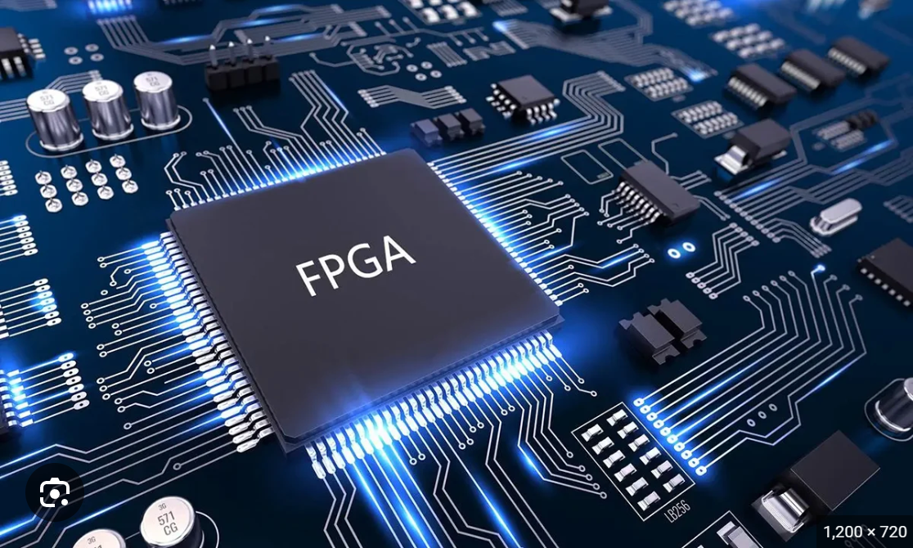
实验目的与意义
掌握FPGA开发板的基本操作
理解贪吃蛇游戏的实现原理
提高编程能力和问题解决能力
通过实验，掌握FPGA开发板的基本操作，如编程、调试和测试等。
通过实验，理解贪吃蛇游戏的实现原理，包括游戏逻辑、图形显示和输入处理等。
通过实验，提高编程能力和问题解决能力，为未来的学习和工作打下坚实的基础。

Slide 7
项目环境搭建
02

Slide 8
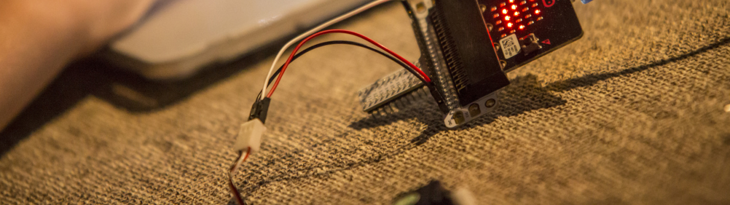
FPGA开发板硬件准备
开发板选择
硬件准备
开发工具准备
硬件连接
选择海云捷讯FPGA开发板。
PAJ7620U2手势识别模块
安装FPGA开发所需的软件工具，如Xilinx Vivado、Quartus Prime等。
将FPGA开发板与电脑通过USB接口连接，并安装相应的驱动程序。

Slide 9
项目原理与实现
03

Slide 10
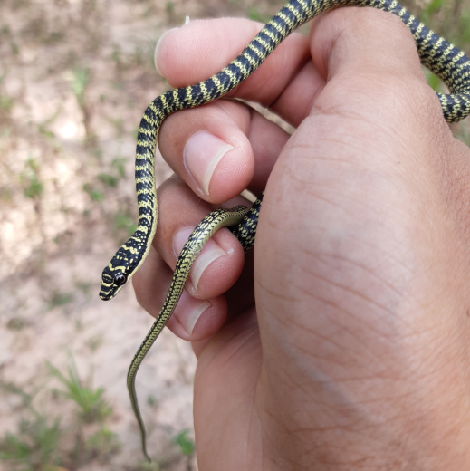
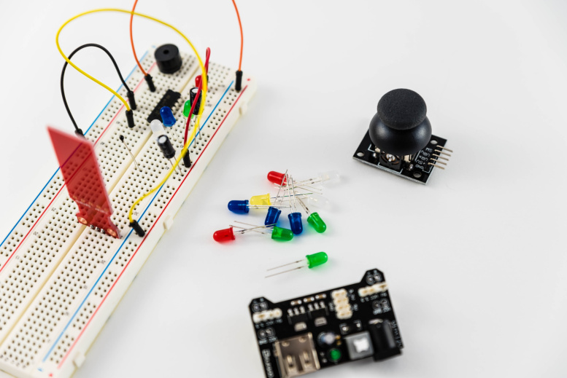
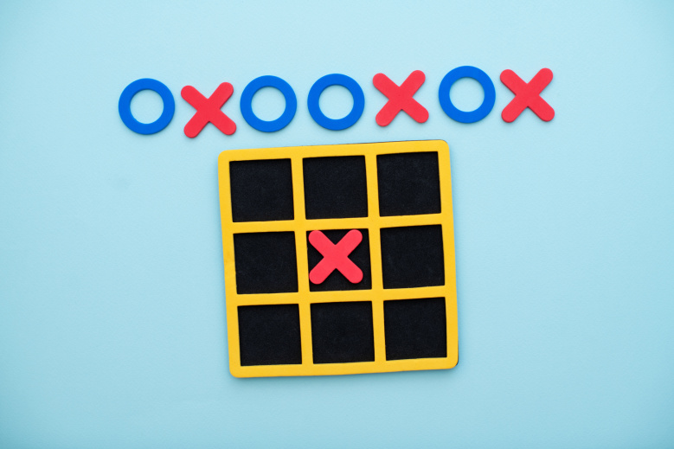
贪吃蛇游戏逻辑分析
游戏初始化
游戏循环
游戏结束条件
游戏开始时，蛇的位置、方向和食物的位置都是随机的，需要初始化这些参数。
游戏开始后，进入循环状态，不断更新蛇的位置和食物的位置，直到游戏结束。
当蛇撞到墙壁或者自己的身体时，游戏结束。

Slide 11
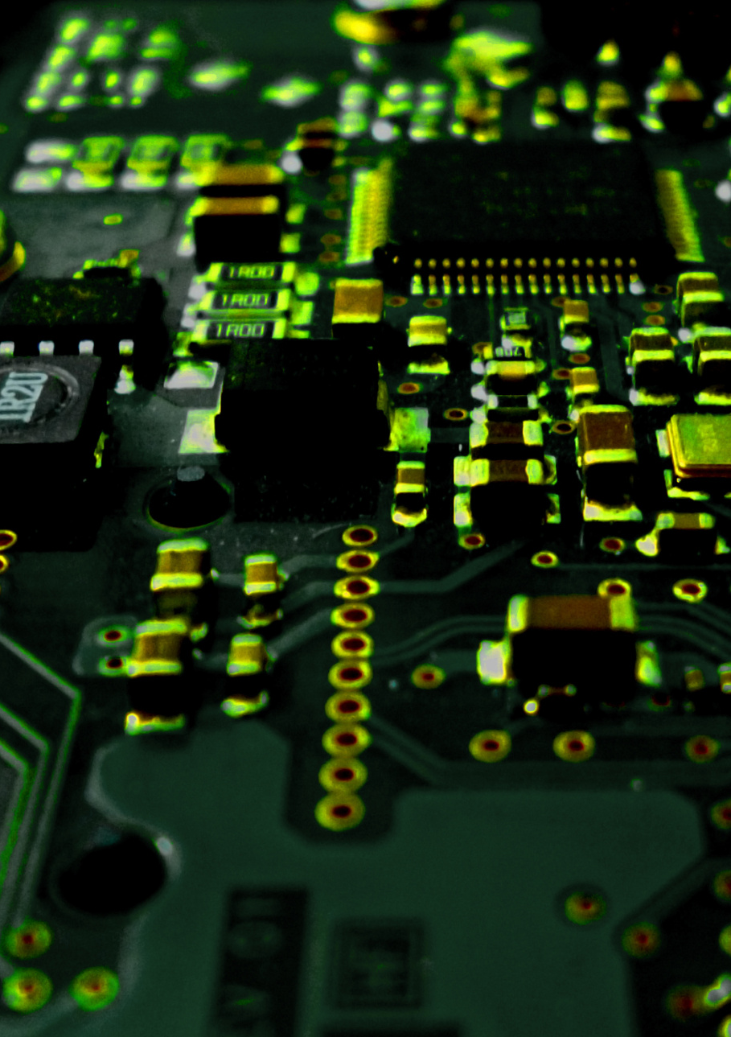
FPGA编程基础
硬件描述语言（HDL）是FPGA编程的基础，用于描述硬件电路的行为和结构。
硬件描述语言
Verilog是一种常用的硬件描述语言，用于编写FPGA的硬件描述。
Verilog语言
FPGA开发环境包括综合、布局布线和仿真等工具，用于实现FPGA的设计和验证。
FPGA开发环境

Slide 12
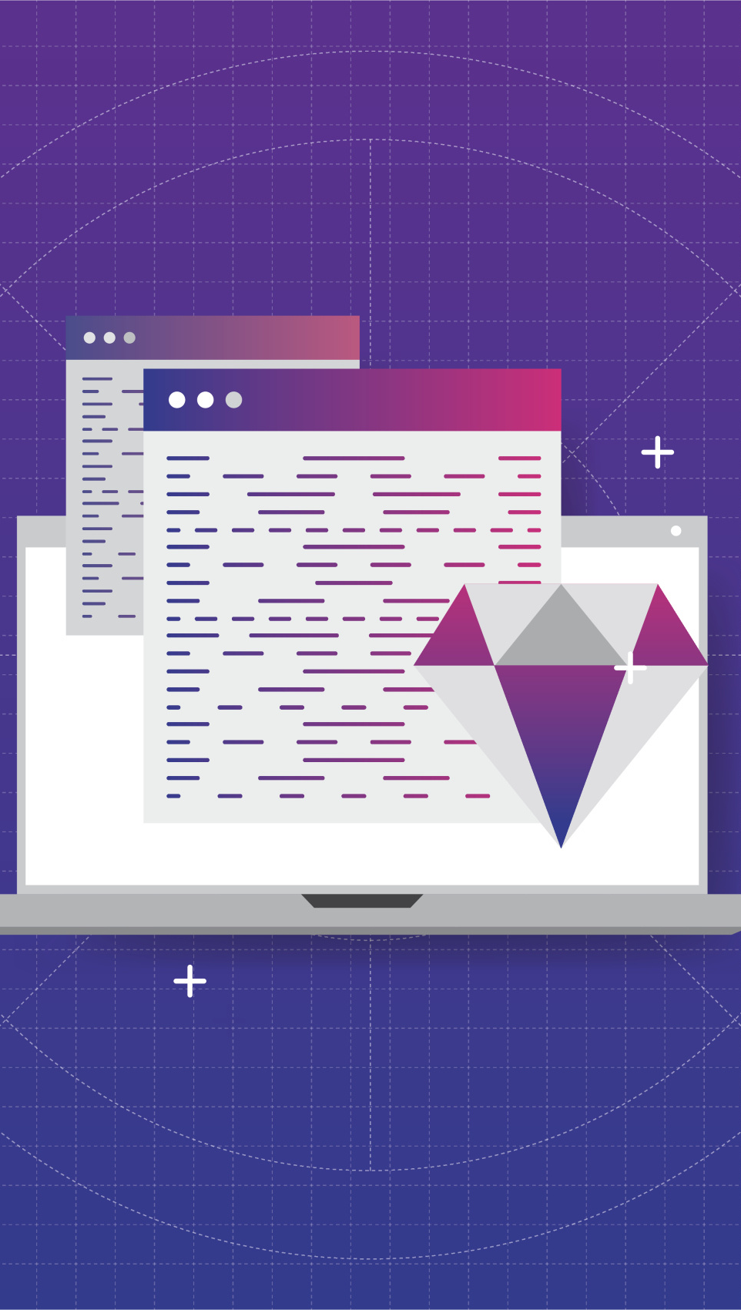
游戏逻辑在FPGA上的实现
游戏逻辑概述
介绍贪吃蛇游戏的基本规则和游戏流程，包括蛇的移动、食物的出现和得分计算等。
游戏逻辑在FPGA上的实现
描述如何在FPGA上实现贪吃蛇游戏的逻辑，包括使用Verilog或VHDL等硬件描述语言编写代码，以及如何将代码映射到FPGA的硬件资源上。
实验结果与分析
展示实验结果，包括贪吃蛇游戏的运行视频和得分记录等，并对实验结果进行分析，讨论FPGA实现游戏逻辑的优势和局限性。

Slide 13
实验过程与步骤
04

Slide 14

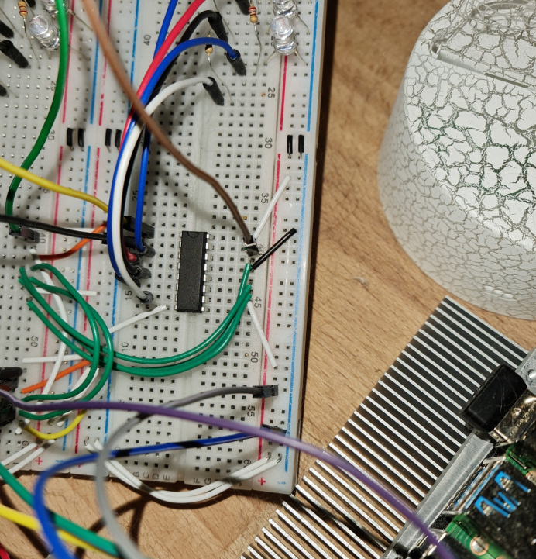
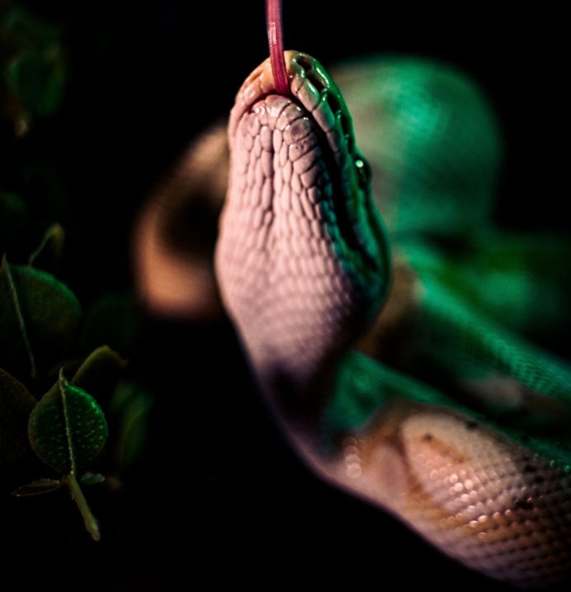
游戏设计流程
01
02
03
游戏设计
游戏开发
游戏测试
首先，需要确定游戏的基本规则和玩法，例如贪吃蛇的移动方式、食物的出现和消失等。
然后，根据游戏规则和玩法，使用FPGA开发板进行游戏开发，包括编写代码、调试程序等。
最后，对开发好的游戏进行测试，确保游戏的正常运行和稳定性。

Slide 15
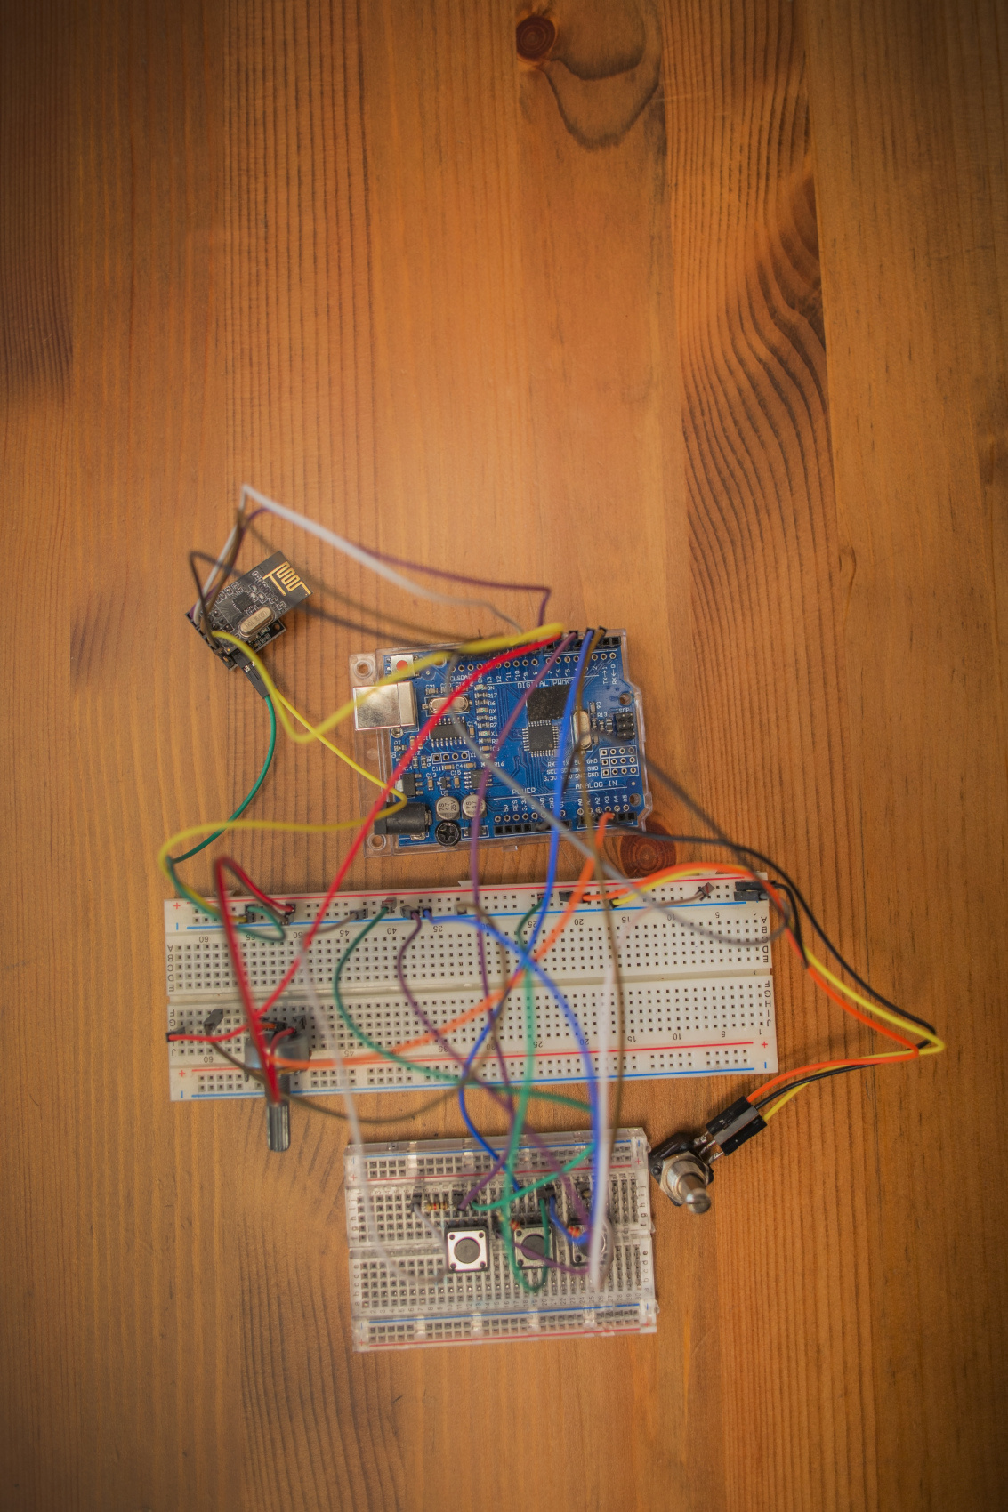
FPGA编程步骤
01
编写Verilog代码
编写Verilog代码，定义贪吃蛇游戏的各个模块，如游戏逻辑、显示控制等。
02
编译Verilog代码
使用FPGA开发工具，将编写的Verilog代码编译成可下载到FPGA开发板的比特流文件。
03
下载比特流文件
将编译好的比特流文件下载到FPGA开发板，实现贪吃蛇游戏的硬件实现。

Slide 16
游戏调试与优化
01
调试步骤
1. 检查硬件连接是否正常，确保FPGA开发板和显示器之间的连接稳定。
1. 优化贪吃蛇的移动速度，使其更加流畅。
02
优化策略

Slide 17
实验结果与展示
05

Slide 18
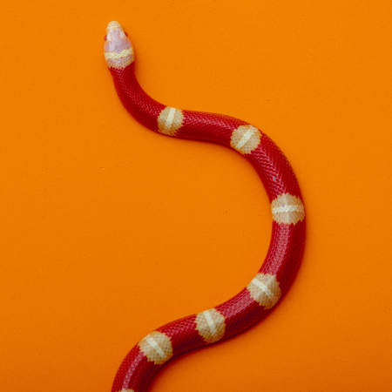
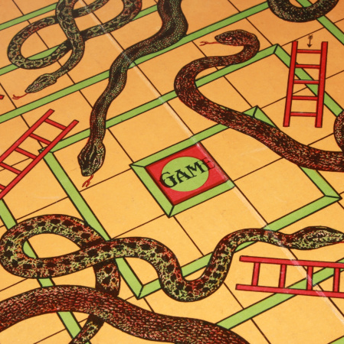
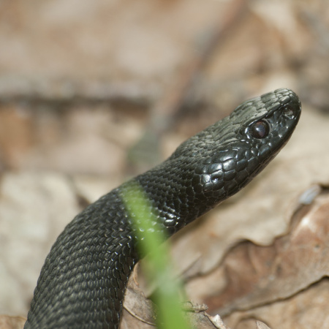
游戏功能演示
游戏界面
展示贪吃蛇游戏的界面，包括蛇、食物、得分等信息。
01
游戏操作
介绍如何操作贪吃蛇游戏，包括移动、加速、暂停等操作。
游戏效果
02
展示贪吃蛇游戏的运行效果，包括蛇的移动、食物的出现、得分的增加等。
03

Slide 19


性能分析与优化
帧率分析
通过记录贪吃蛇游戏的帧率，分析游戏的流畅性和性能瓶颈。
内存优化
通过优化内存分配和释放，提高游戏的运行效率。
算法优化
通过优化贪吃蛇游戏的算法，提高游戏的运行速度和响应速度。

Slide 20
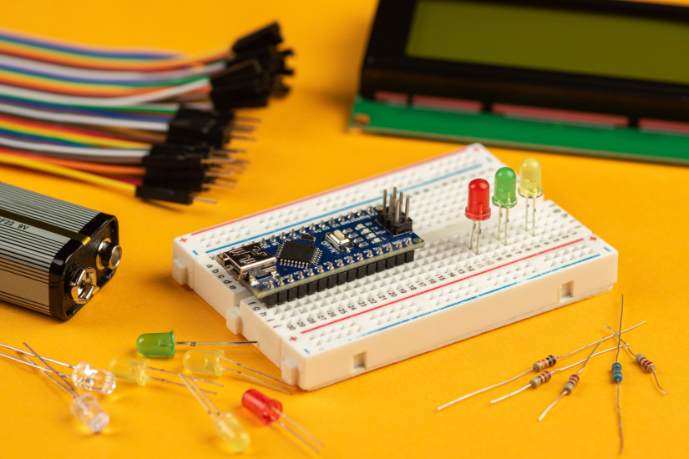
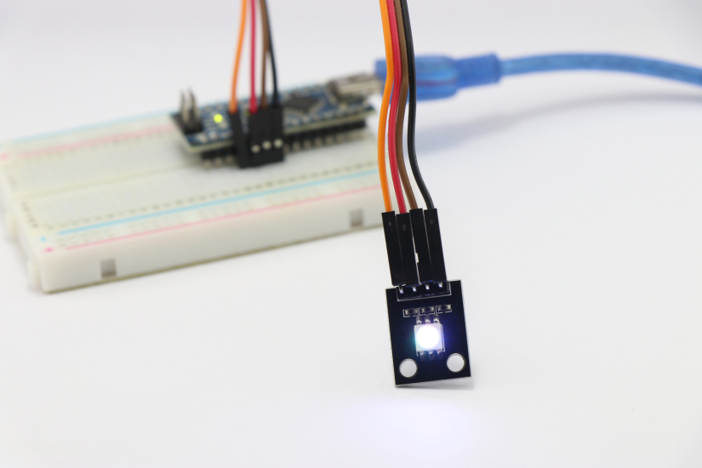
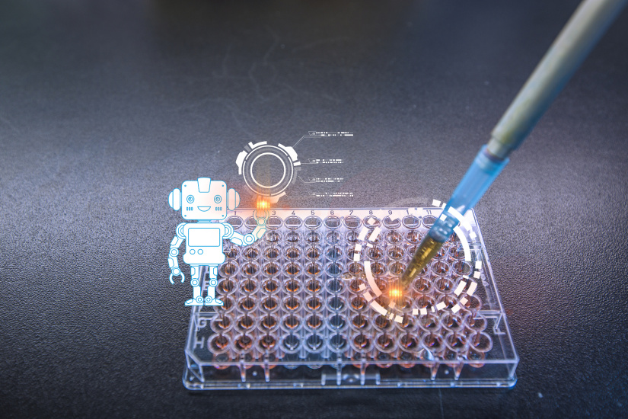
实验总结与反思
实验结果
实验展示
实验反思
贪吃蛇小游戏在FPGA开发板上成功运行，实现了游戏的基本功能。
通过视频和截图展示了贪吃蛇小游戏在FPGA开发板上的运行效果。
在实验过程中，遇到了一些技术难题，如硬件资源分配、时序控制等，通过查阅资料和请教他人得以解决。

Slide 21
实验拓展与应用
06

Slide 22
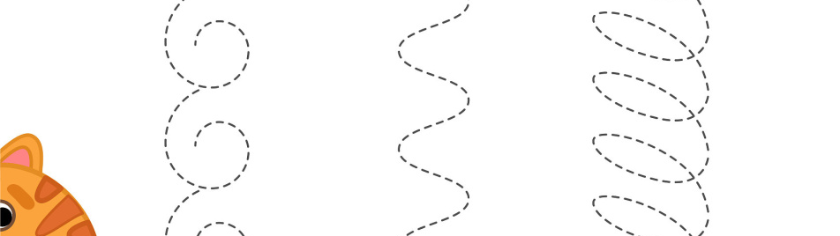
游戏功能拓展
增加游戏难度
增加游戏模式
增加游戏元素
通过增加蛇的速度、改变食物的出现频率等方式，提高游戏的挑战性。
可以增加双人对战模式，让玩家之间进行竞争，增加游戏的趣味性。
可以增加一些特殊道具，如加速、护盾等，让游戏更加丰富多样。

Slide 23
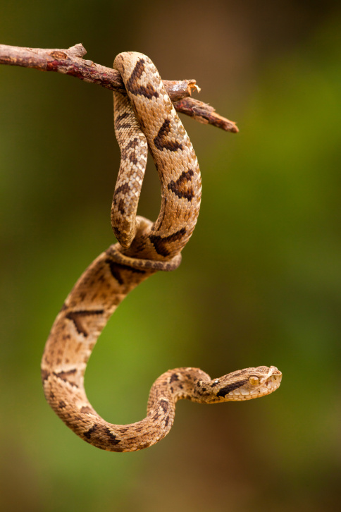
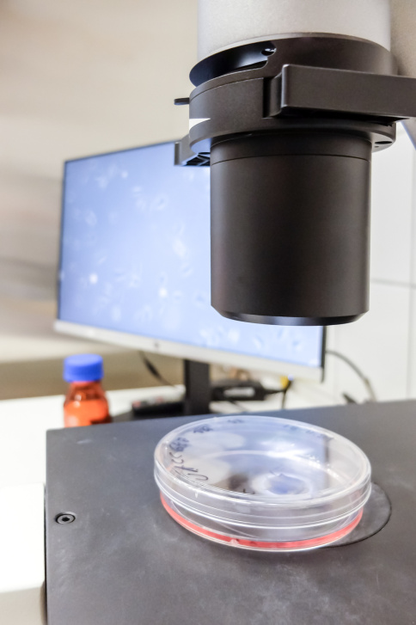
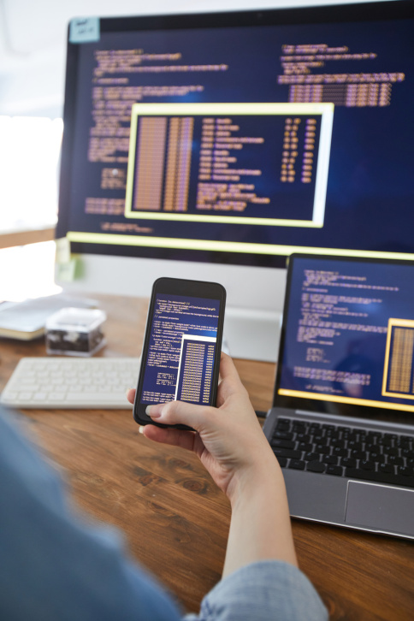
FPGA在其他领域的应用
通信领域
图像处理领域
人工智能领域
FPGA在通信领域广泛应用于基站、路由器、交换机等设备中，提供高速的数据处理和转发能力。
FPGA在图像处理领域广泛应用于高清视频解码、图像识别、图像处理等应用中，提供高速的图像处理能力。
FPGA在人工智能领域广泛应用于深度学习、机器学习、语音识别等应用中，提供高速的数据处理和计算能力。

Slide 24
实验成果的应用前景
01
02
03
游戏开发
人工智能
教育领域
贪吃蛇小游戏可以作为一个基础案例，为后续的游戏开发提供参考和借鉴。
贪吃蛇小游戏中的算法和逻辑，可以应用于人工智能领域的学习和研究。
贪吃蛇小游戏可以作为一个教学案例，帮助学生理解和掌握编程和算法知识。

Slide 25
谢谢
汇报人：WPS

